Slide 1
Los espectáculos del anfiteatro

Slide 2
Espectáculos preferidos del pueblo:
Combates de gladiadores
Lugar: anfiteatros.
¿Quiénes suelen ser los gladiadores?
  Prisioneros de guerra
  Condenados a muerte

Slide 3
¿Dónde vivían?
  Cuarteles
Entrenaban constantemente
Más famosos por su fuerza y valentía: grandes sumas de dinero.
  Ídolos de masas.
Alta probabilidad de muerte en combate

Slide 4
También: espectáculos con animales.
  Leones
  Panteras
  Osos
  Elefantes
  Rinocerontes
  Jirafas
  Otros animales exóticos

Slide 5
Soltados a la arena en medio de grandes decorados.
Simulacros de cacerías
Luchas entre animales
  Entre gladiadores y animales
  Ejecución de bestias

Slide 6
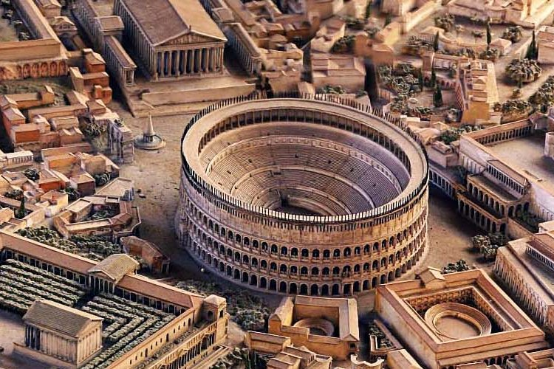

Slide 7
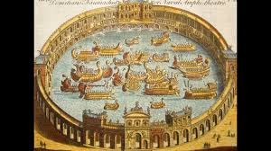

Slide 8
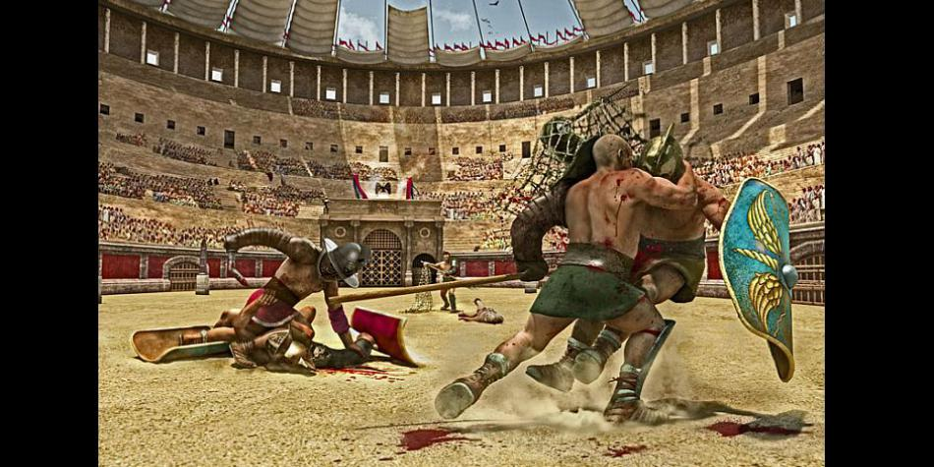

Slide 9
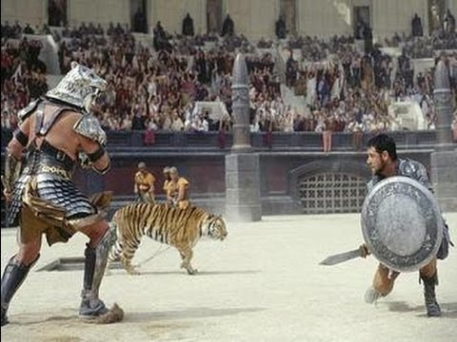

Slide 10
